Slide 1
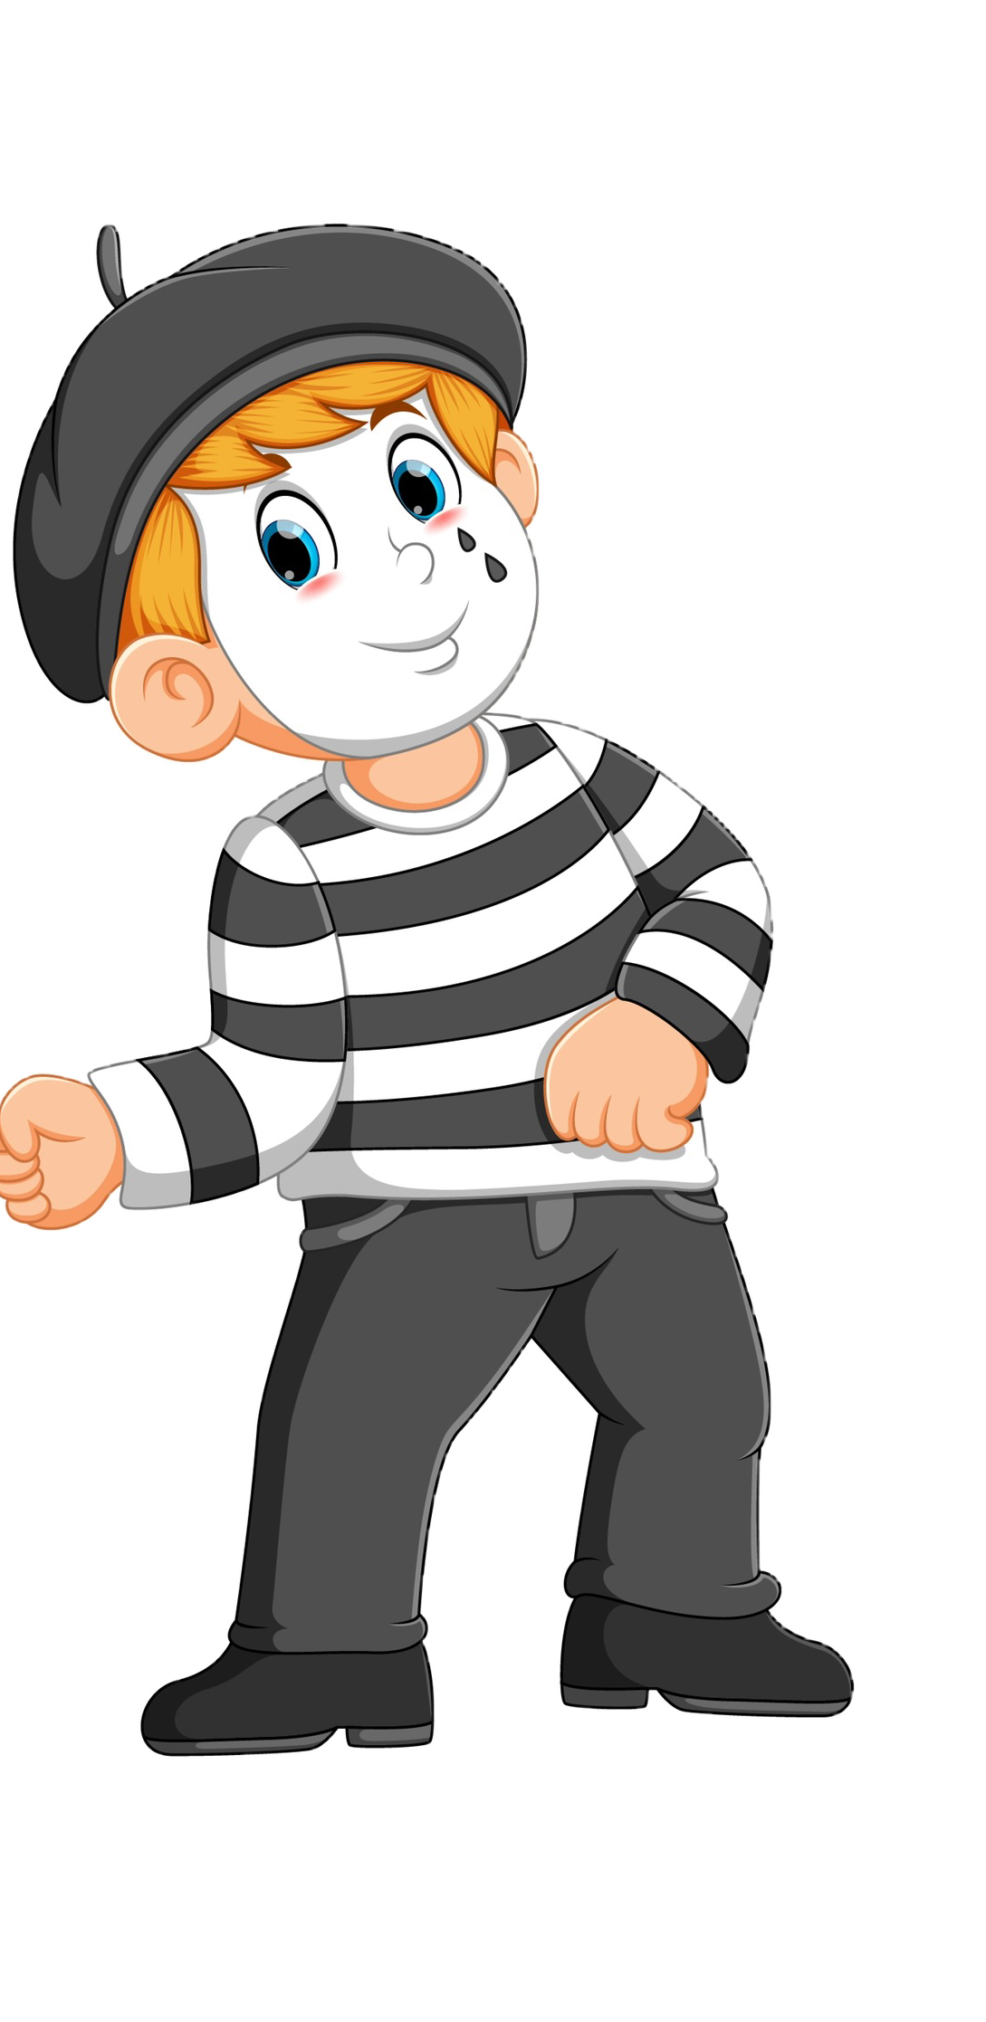
الفصل
القسمة علي عدد من رقم واحد
٧
الفصل السابع :القسمة على عدد من رقم
واحد
٧-١ القسمة مع باق
صفحة ٧٩

Slide 2

جدول التعلم
ماذا تعلمت
ماذا أريد أن أعرف
ماذا أعرف
5
4
1
2
3
التركيز | فكرة الدرس | مفهوم | التدريس | استعد | أمثلة | التدريب | تأكد | مهارات عليا | التقويم | تقويم ختامي | الواجب

Slide 3


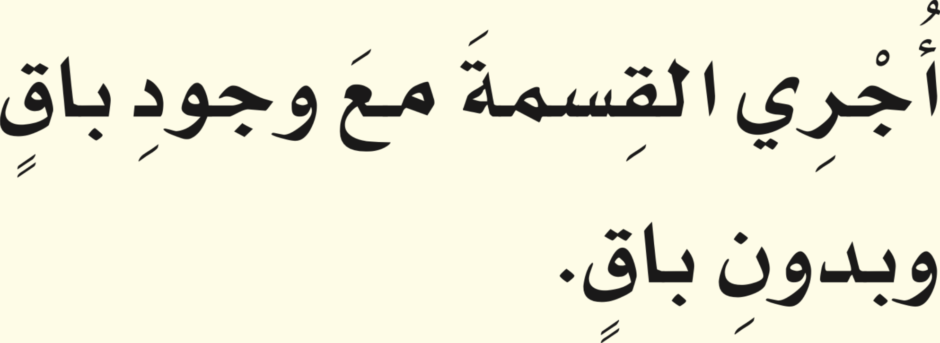



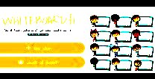





أدوات
نشاط
التركيز | فكرة الدرس | مفهوم | التدريس | استعد | أمثلة | التدريب | تأكد | مهارات عليا | التقويم | تقويم ختامي | الواجب

Slide 4

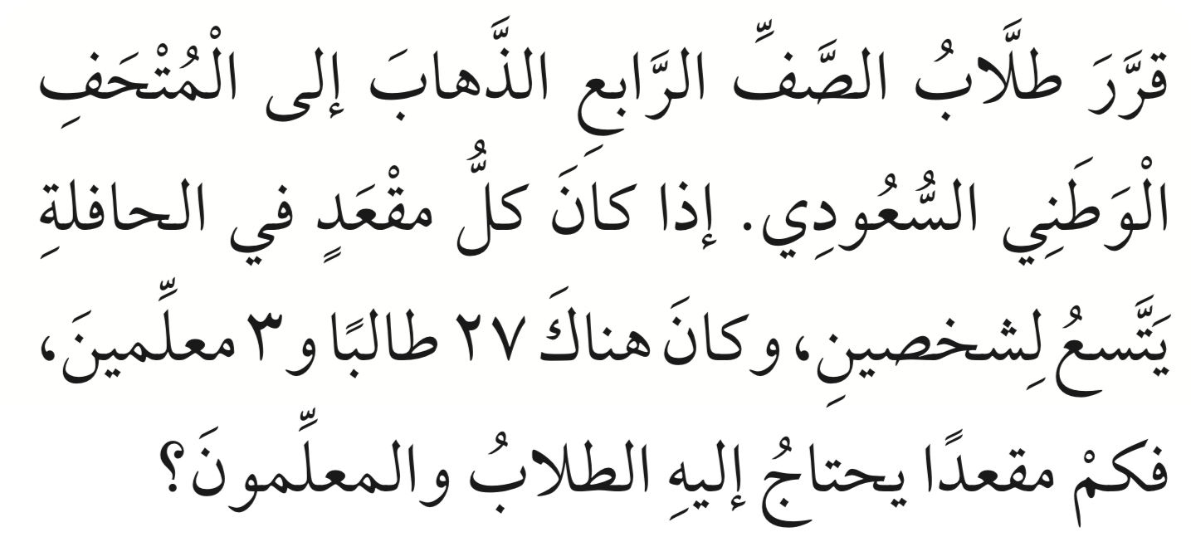
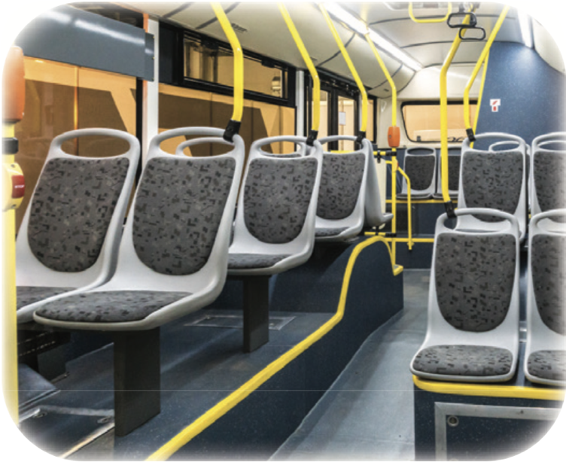
استعد
أدوات
نشاط
التركيز | فكرة الدرس | مفهوم | التدريس | استعد | أمثلة | التدريب | تأكد | مهارات عليا | التقويم | تقويم ختامي | الواجب

Slide 5
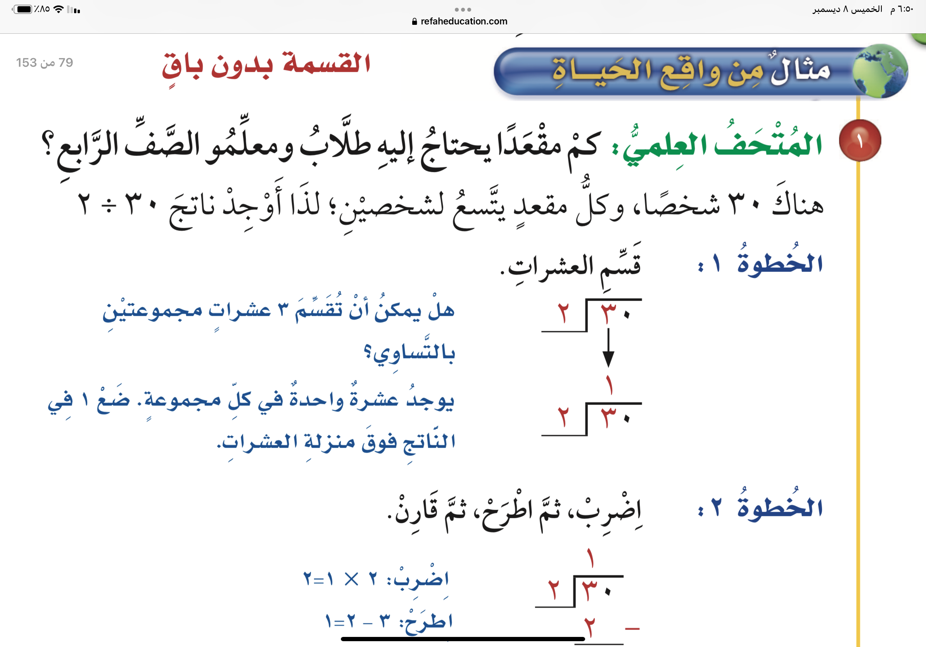
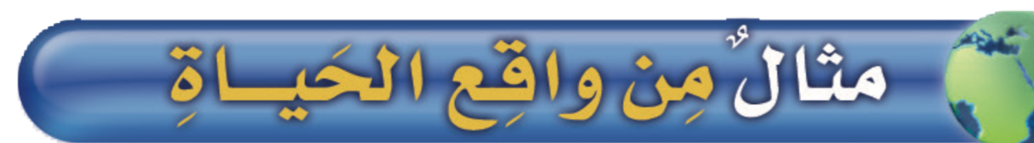
مثال
أدوات
نشاط
التركيز | فكرة الدرس | مفهوم | التدريس | استعد | أمثلة | التدريب | تأكد | مهارات عليا | التقويم | تقويم ختامي | الواجب

Slide 6
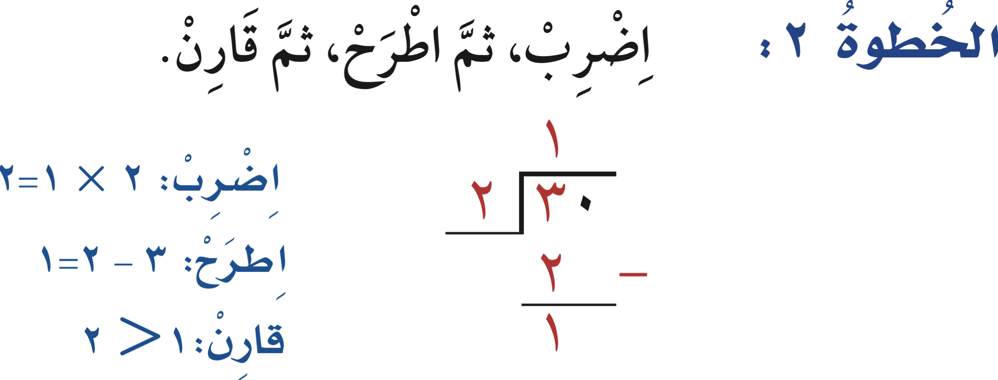
مثال
أدوات
نشاط
التركيز | فكرة الدرس | مفهوم | التدريس | استعد | أمثلة | التدريب | تأكد | مهارات عليا | التقويم | تقويم ختامي | الواجب

Slide 7
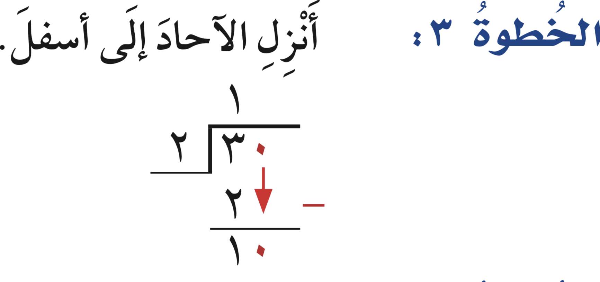
مثال
أدوات
نشاط
التركيز | فكرة الدرس | مفهوم | التدريس | استعد | أمثلة | التدريب | تأكد | مهارات عليا | التقويم | تقويم ختامي | الواجب

Slide 8
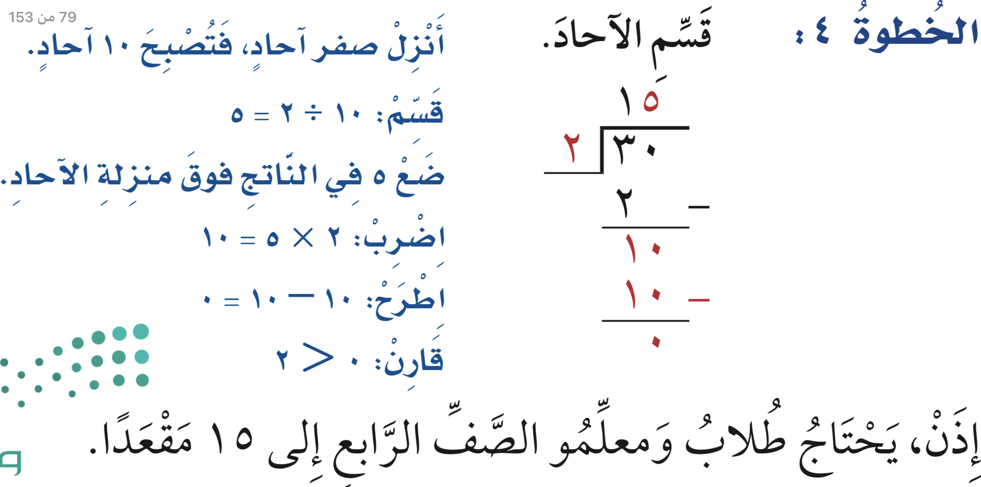


مثال
أدوات
نشاط
التركيز | فكرة الدرس | مفهوم | التدريس | استعد | أمثلة | التدريب | تأكد | مهارات عليا | التقويم | تقويم ختامي | الواجب

Slide 9
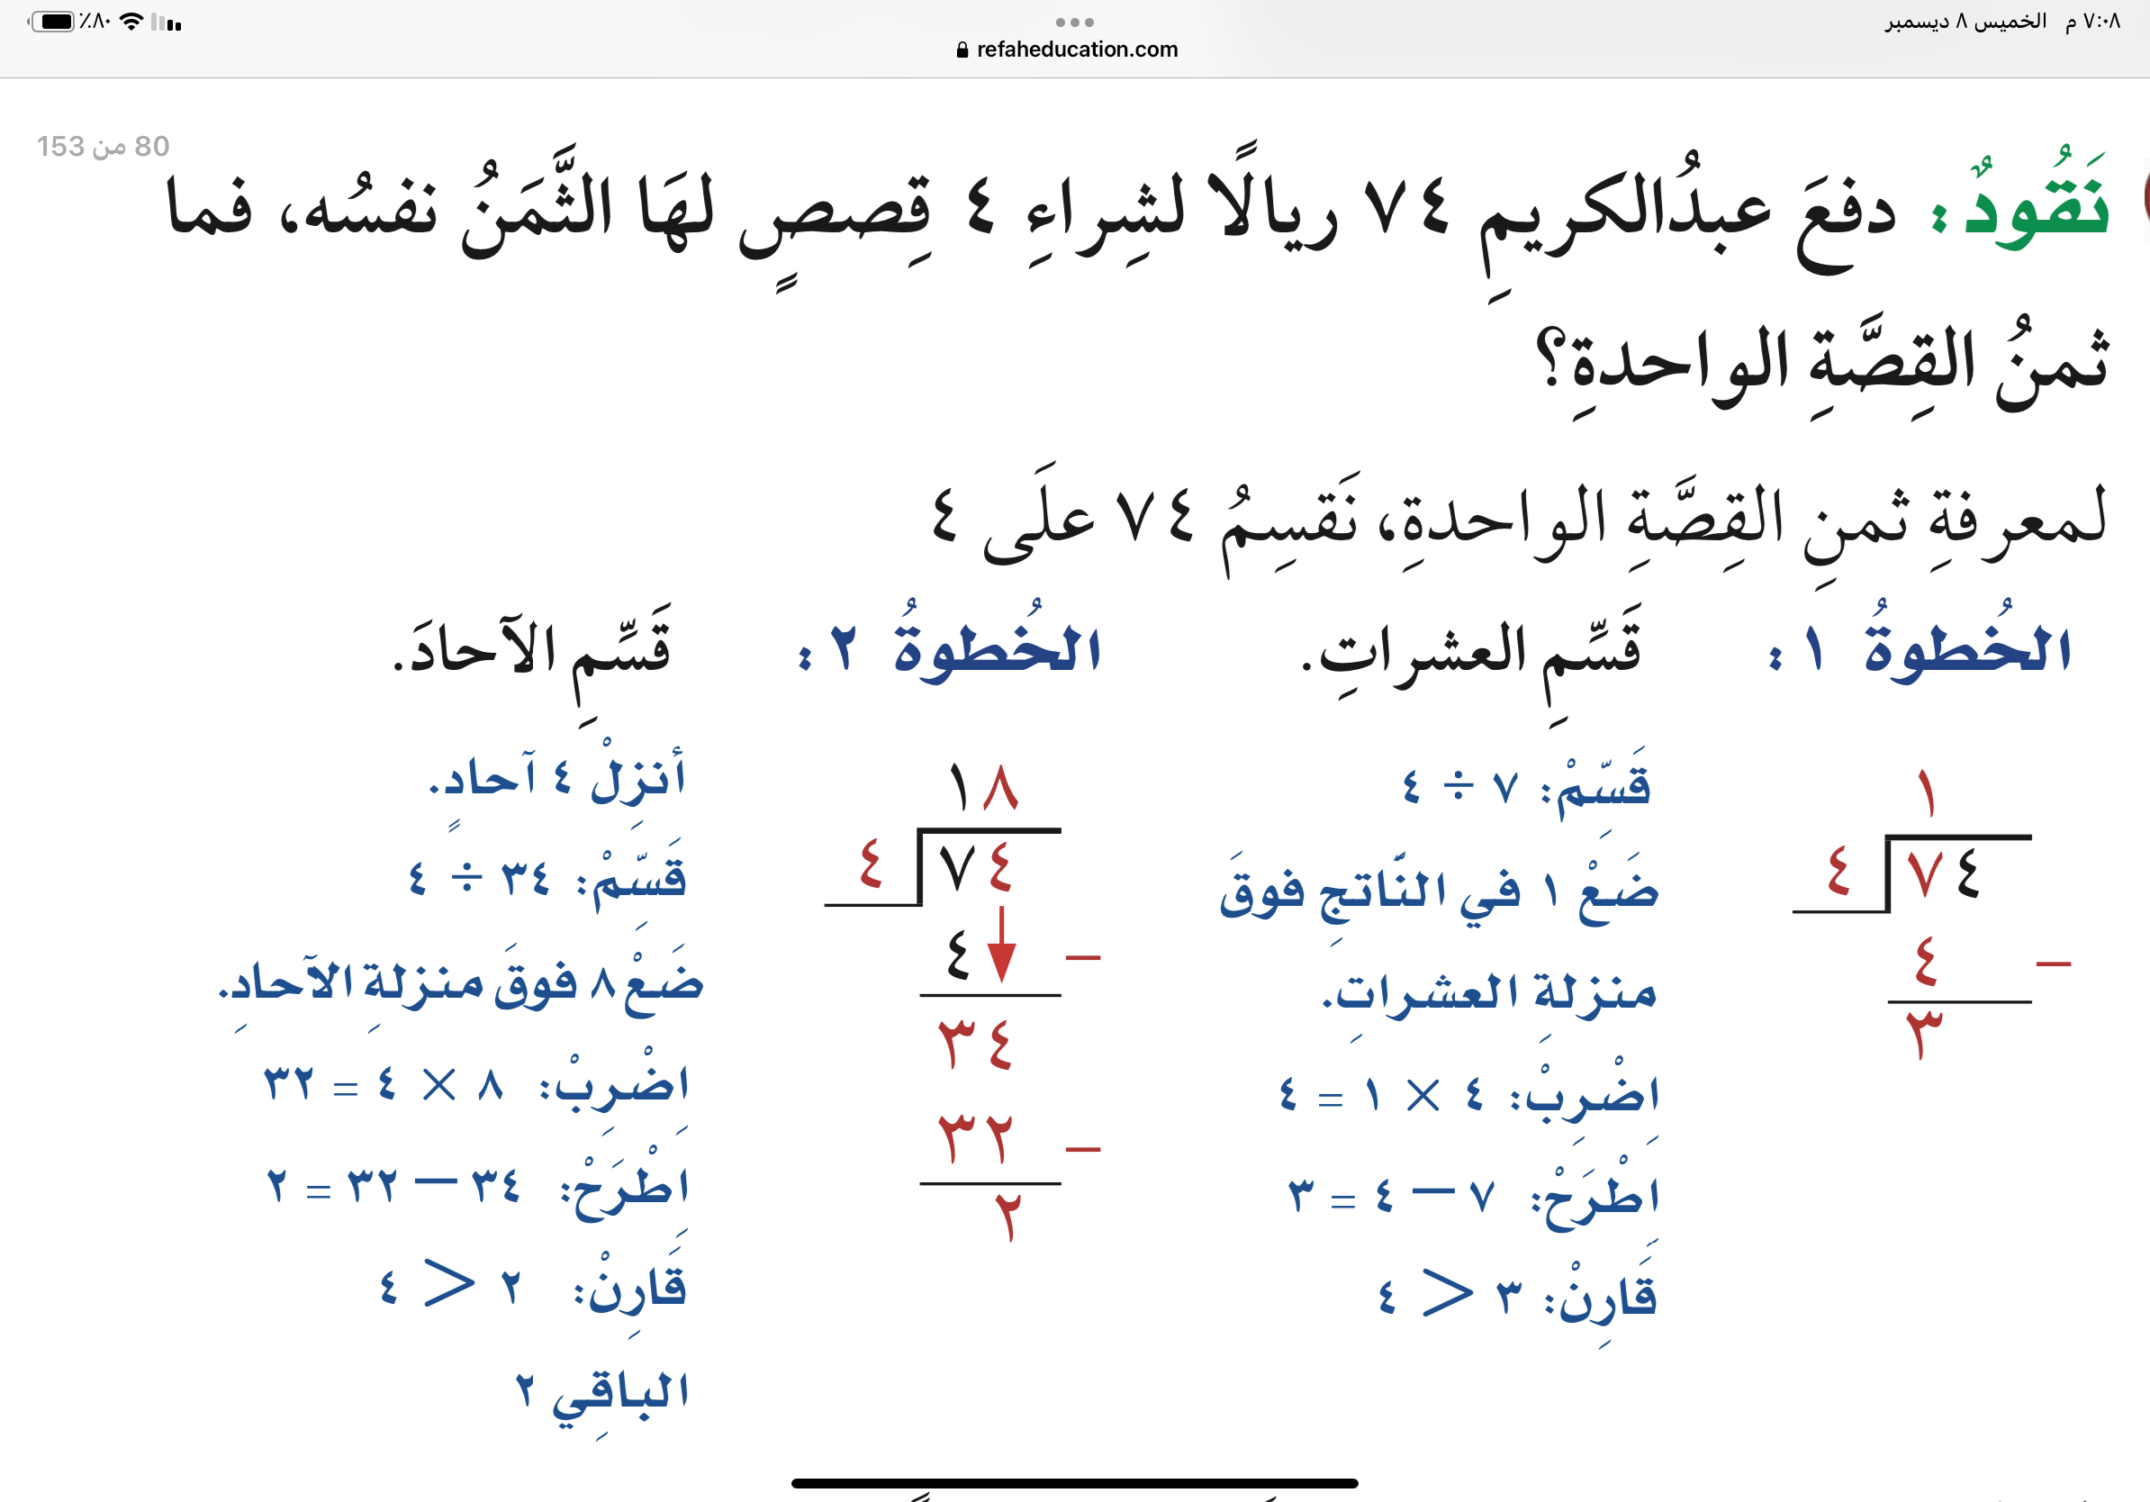
مثال
أدوات
نشاط
التركيز | فكرة الدرس | مفهوم | التدريس | استعد | أمثلة | التدريب | تأكد | مهارات عليا | التقويم | تقويم ختامي | الواجب

Slide 10
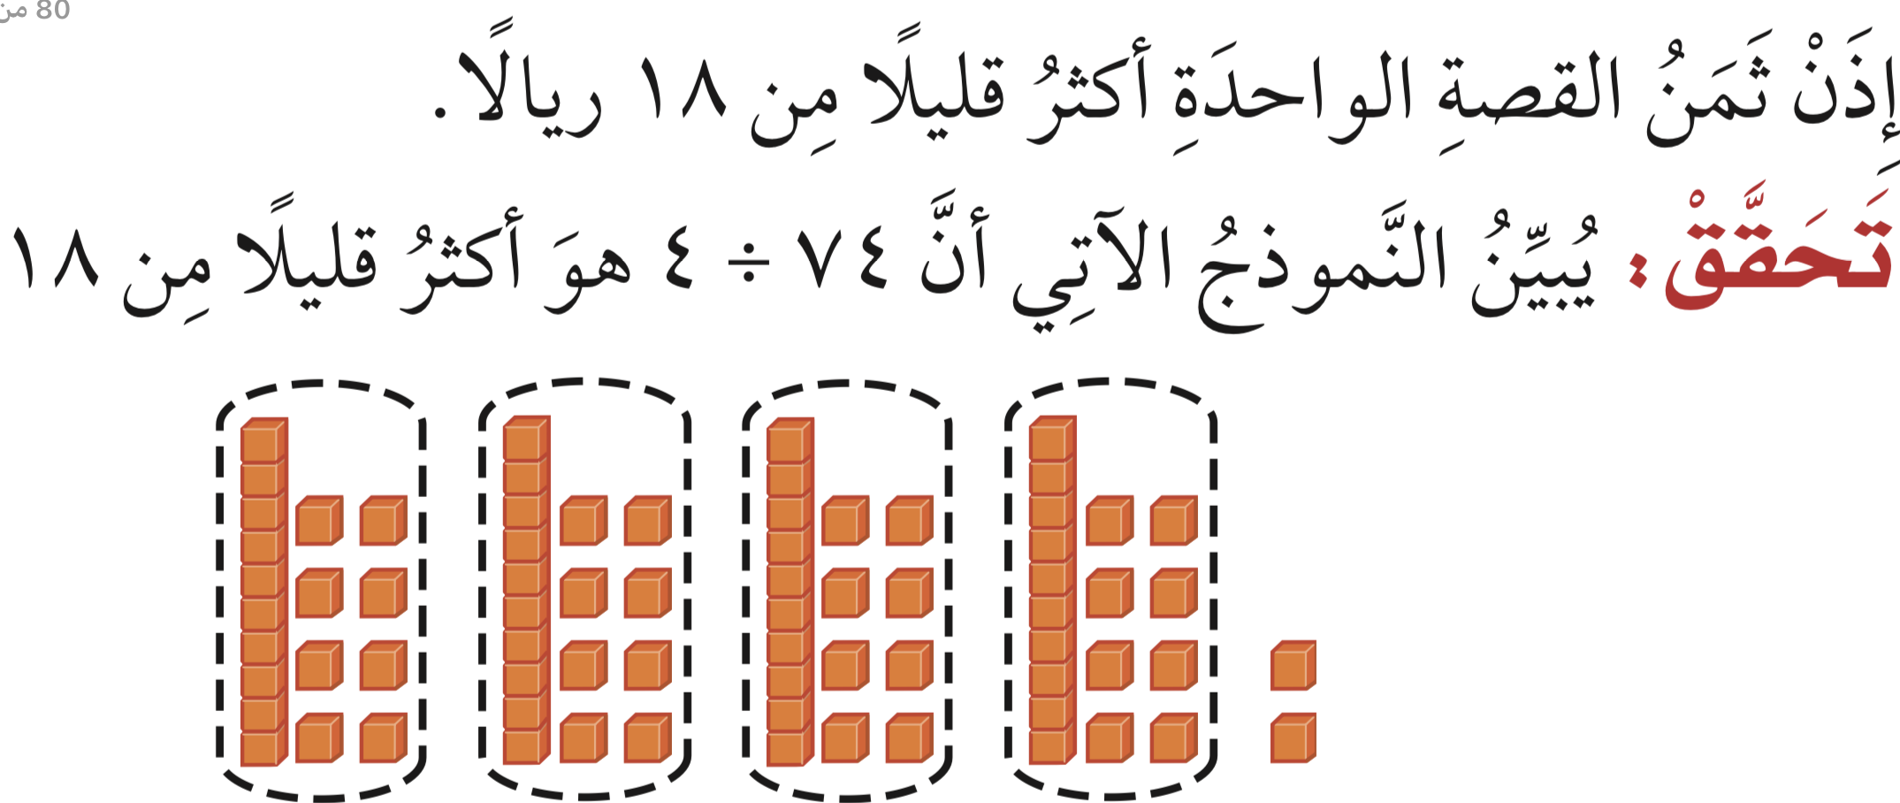
مثال
أدوات
نشاط
التركيز | فكرة الدرس | مفهوم | التدريس | استعد | أمثلة | التدريب | تأكد | مهارات عليا | التقويم | تقويم ختامي | الواجب

Slide 11
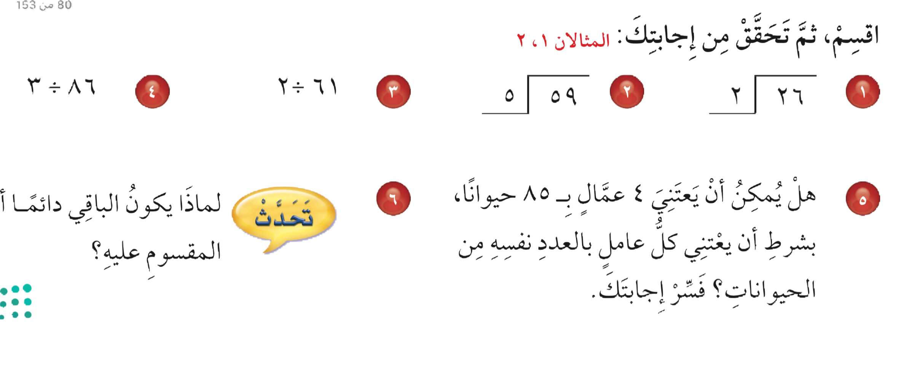


تـــــــأكد
أدوات
نشاط
الحل
التركيز | فكرة الدرس | مفهوم | التدريس | استعد | أمثلة | التدريب | تأكد | مهارات عليا | التقويم | تقويم ختامي | الواجب

Slide 12
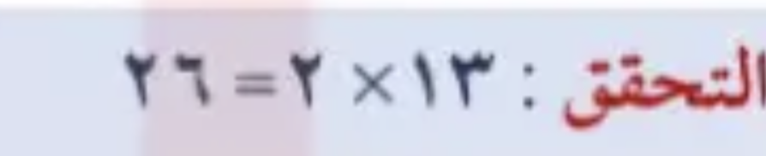
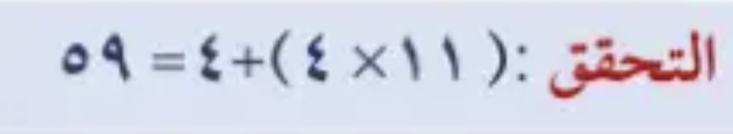
تـــــــأكد
أدوات
١١
١٣
٥
-
-
٢
٠٩
٠٦
-
-
٠٥
٠٦
٠٤
٠٠
نشاط
التركيز | فكرة الدرس | مفهوم | التدريس | استعد | أمثلة | التدريب | تأكد | مهارات عليا | التقويم | تقويم ختامي | الواجب

Slide 13
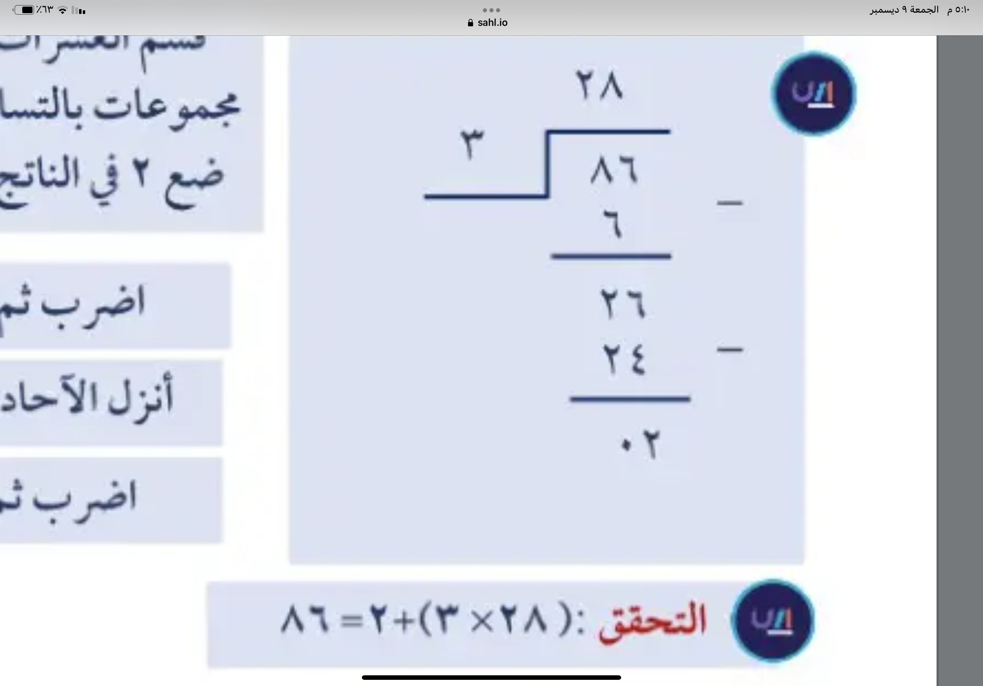
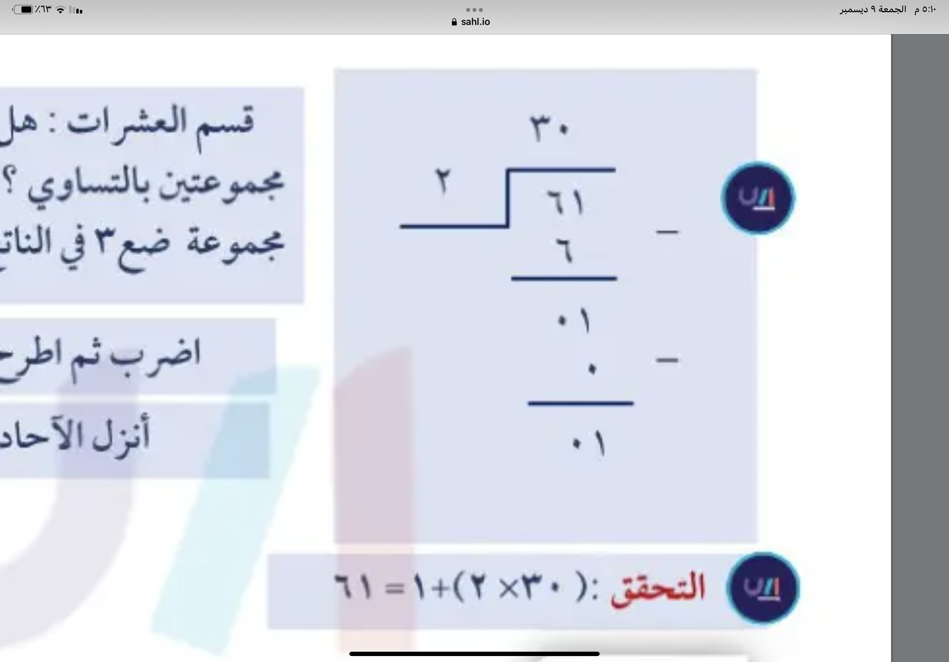
تـــــــأكد
أدوات
نشاط
التركيز | فكرة الدرس | مفهوم | التدريس | استعد | أمثلة | التدريب | تأكد | مهارات عليا | التقويم | تقويم ختامي | الواجب

Slide 14
تـــــــأكد
أدوات
الحل
نشاط
التركيز | فكرة الدرس | مفهوم | التدريس | استعد | أمثلة | التدريب | تأكد | مهارات عليا | التقويم | تقويم ختامي | الواجب

Slide 15
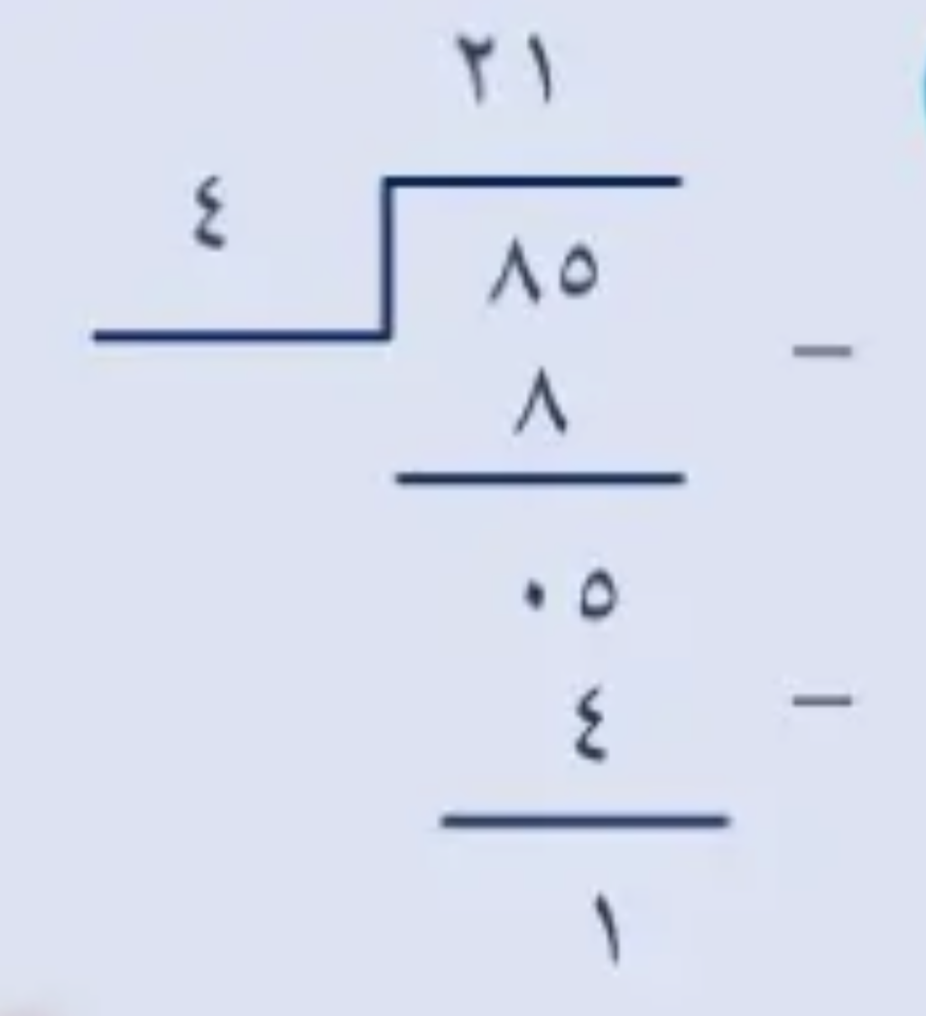
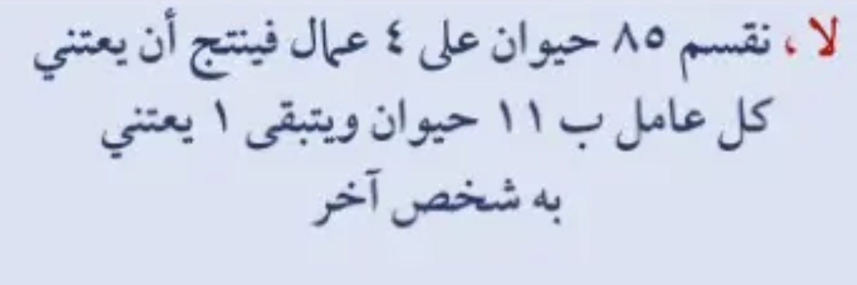
تـــــــأكد
أدوات
نشاط
التركيز | فكرة الدرس | مفهوم | التدريس | استعد | أمثلة | التدريب | تأكد | مهارات عليا | التقويم | تقويم ختامي | الواجب

Slide 16
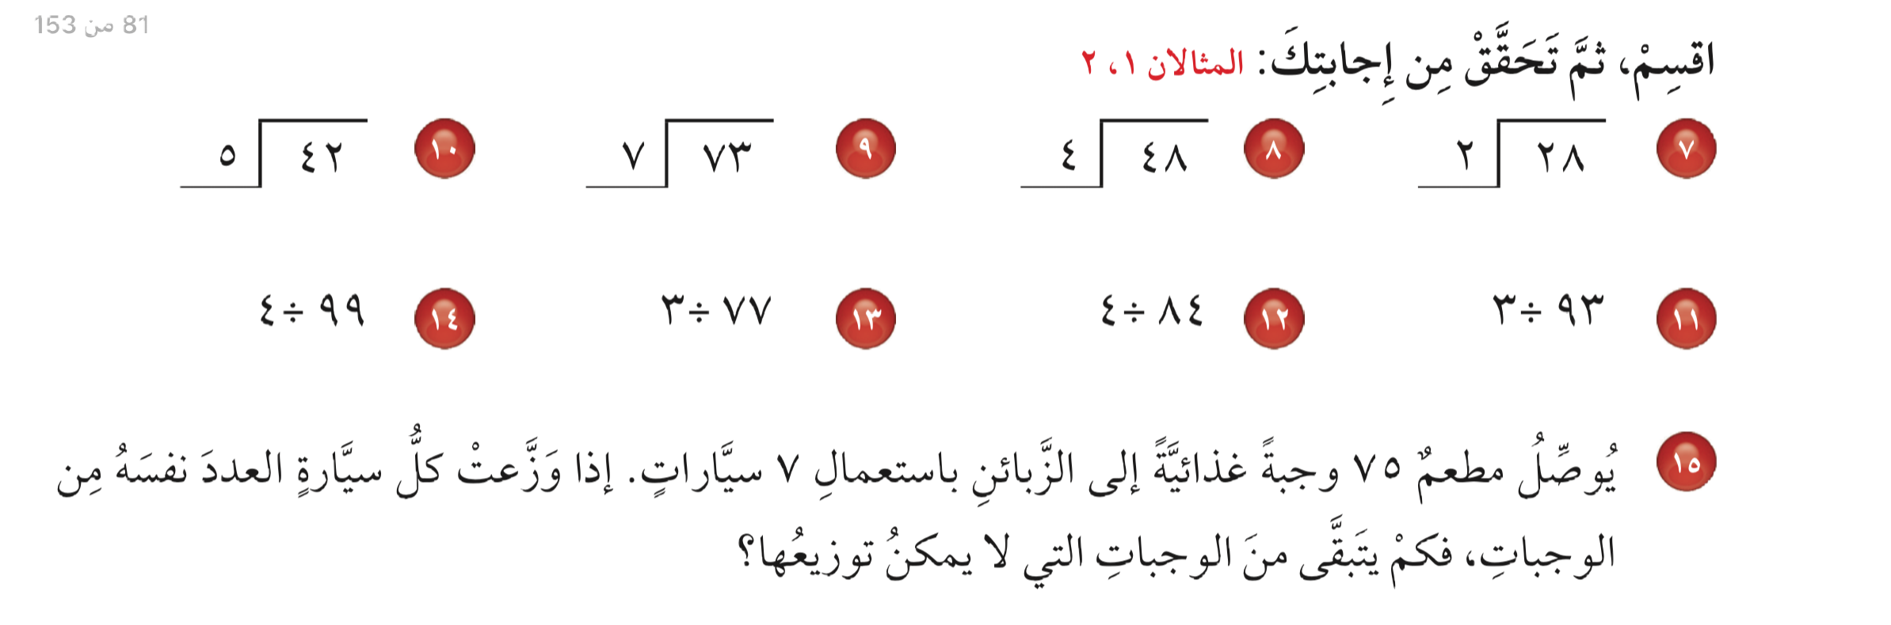
تدرب
أدوات
الحل
نشاط
التركيز | فكرة الدرس | مفهوم | التدريس | استعد | أمثلة | التدريب | تأكد | مهارات عليا | التقويم | تقويم ختامي | الواجب

Slide 17
تدرب
أدوات
الحل
نشاط
التركيز | فكرة الدرس | مفهوم | التدريس | استعد | أمثلة | التدريب | تأكد | مهارات عليا | التقويم | تقويم ختامي | الواجب

Slide 18
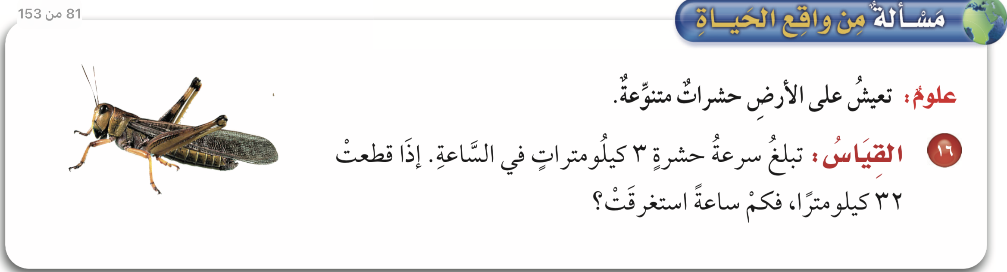
تدرب
أدوات
الحل
نشاط
التركيز | فكرة الدرس | مفهوم | التدريس | استعد | أمثلة | التدريب | تأكد | مهارات عليا | التقويم | تقويم ختامي | الواجب

Slide 19
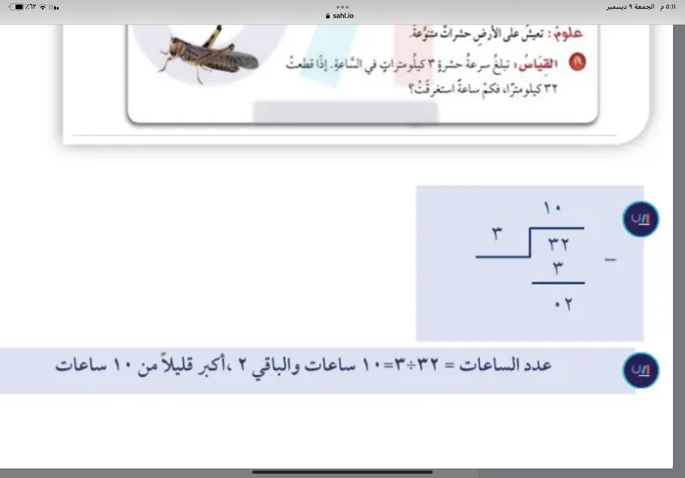
تدرب
أدوات
نشاط
التركيز | فكرة الدرس | مفهوم | التدريس | استعد | أمثلة | التدريب | تأكد | مهارات عليا | التقويم | تقويم ختامي | الواجب

Slide 20
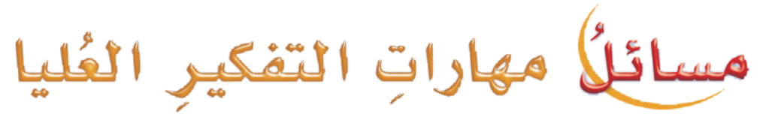
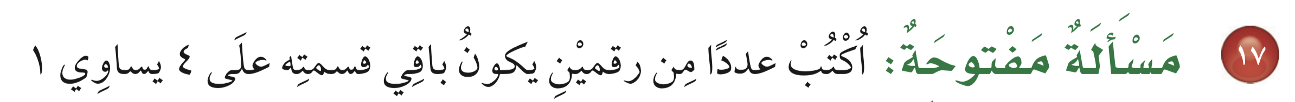
مهارات التفكير
أدوات
الحل
نشاط
التركيز | فكرة الدرس | مفهوم | التدريس | استعد | أمثلة | التدريب | تأكد | مهارات عليا | التقويم | تقويم ختامي | الواجب

Slide 21
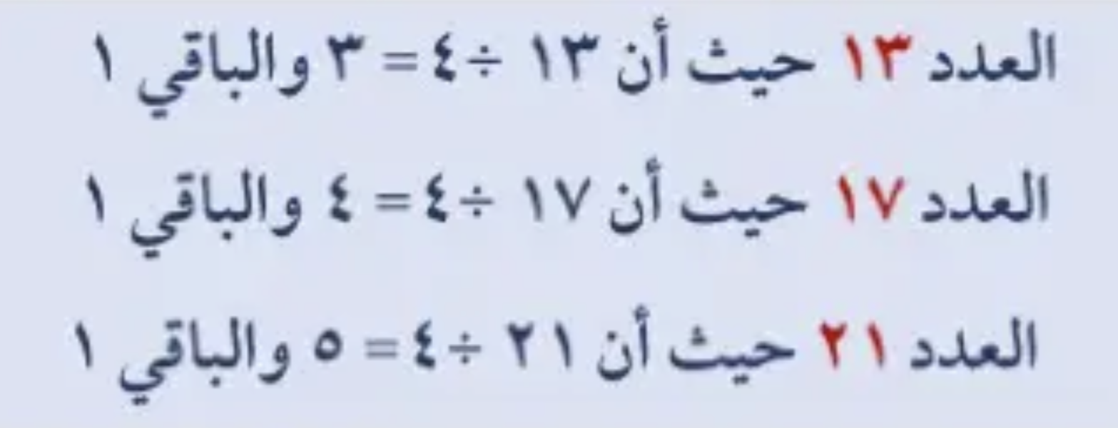
مهارات التفكير
أدوات
نشاط
التركيز | فكرة الدرس | مفهوم | التدريس | استعد | أمثلة | التدريب | تأكد | مهارات عليا | التقويم | تقويم ختامي | الواجب

Slide 22
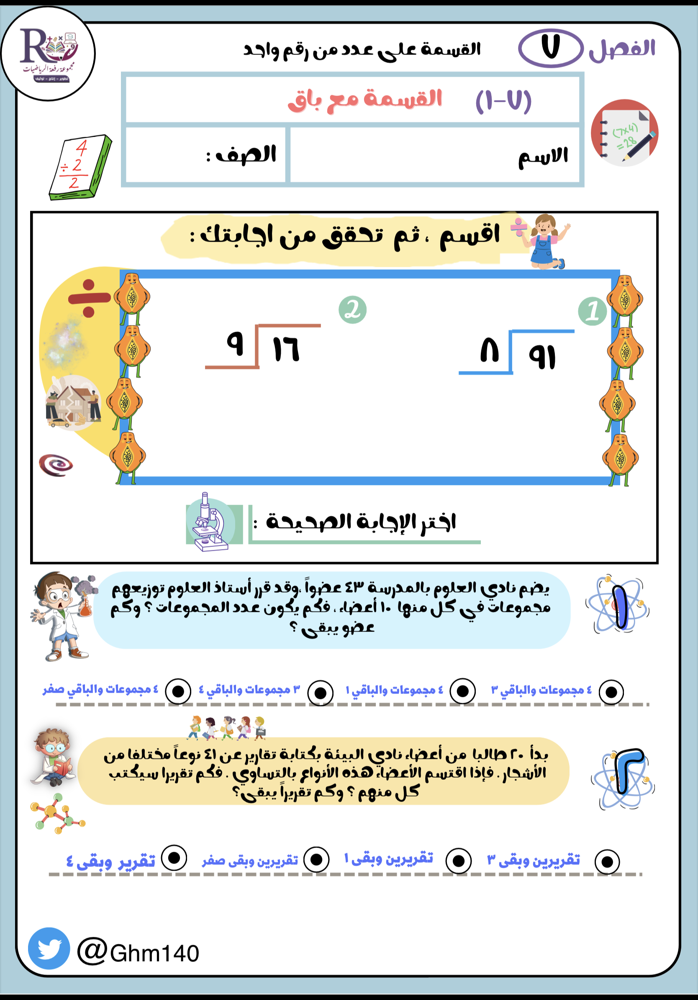

أدوات
تقويم ختامي
نشاط
التركيز | فكرة الدرس | مفهوم | التدريس | استعد | أمثلة | التدريب | تأكد | مهارات عليا | التقويم | تقويم ختامي | الواجب

Slide 23
الواجــــب
١٥ ، ١٨
سؤال :
٨١
صفحة :
ختاماً
التعليم ليس استعداد للحياة، بل انه الحياة.
التركيز | فكرة الدرس | مفهوم | التدريس | استعد | أمثلة | التدريب | تأكد | مهارات عليا | التقويم | تقويم ختامي | الواجب

